Slide 1
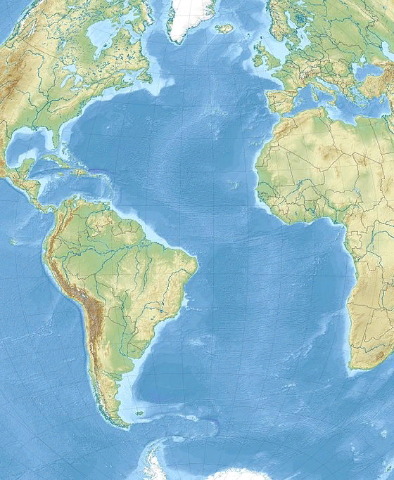
Атантический океан Географическое положение

Slide 2
Атантический океан История исследования
Атлантический океан осваивается людьми с древних времен. Через него проходили важнейшие торговые пути древних греков и карфагенцев, финикийцев и римлян. В Средние века до берегов Гренландии доплывали норманны, хотя существуют источники, подтверждающие, что они полностью переплывали океан и достигали берегов Северной Америки.

Slide 3
Атантический океан История исследования
В эпоху великих географических открытий океан переплывали экспедиции:
Б. Диаша;
Х. Колумба;
Дж. Кабота;
Васко да Гамы;
Ф. Магеллана.

Slide 4
Атантический океан Особенности природы
В зоне тропиков и субтропиков средняя температура 20°С, зимой снижается до 10°С. В тропиках на протяжении всего года превалируют обильные осадки, в субтропиках же они в значительно большей степени выпадают летом. Температура значительно снижается в районах Арктики и Антарктиды.

Slide 5
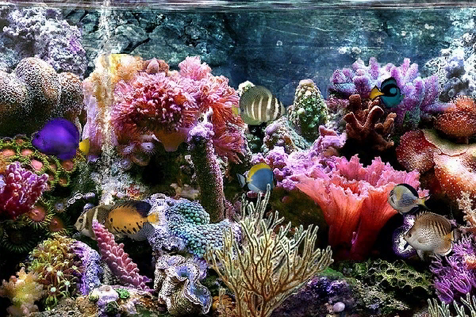
Атантический океан Особенности природы
Из растительного мира в Атлантическом океане широко распространены ламинария, кораллы, красные и бурые водоросли.

Slide 6
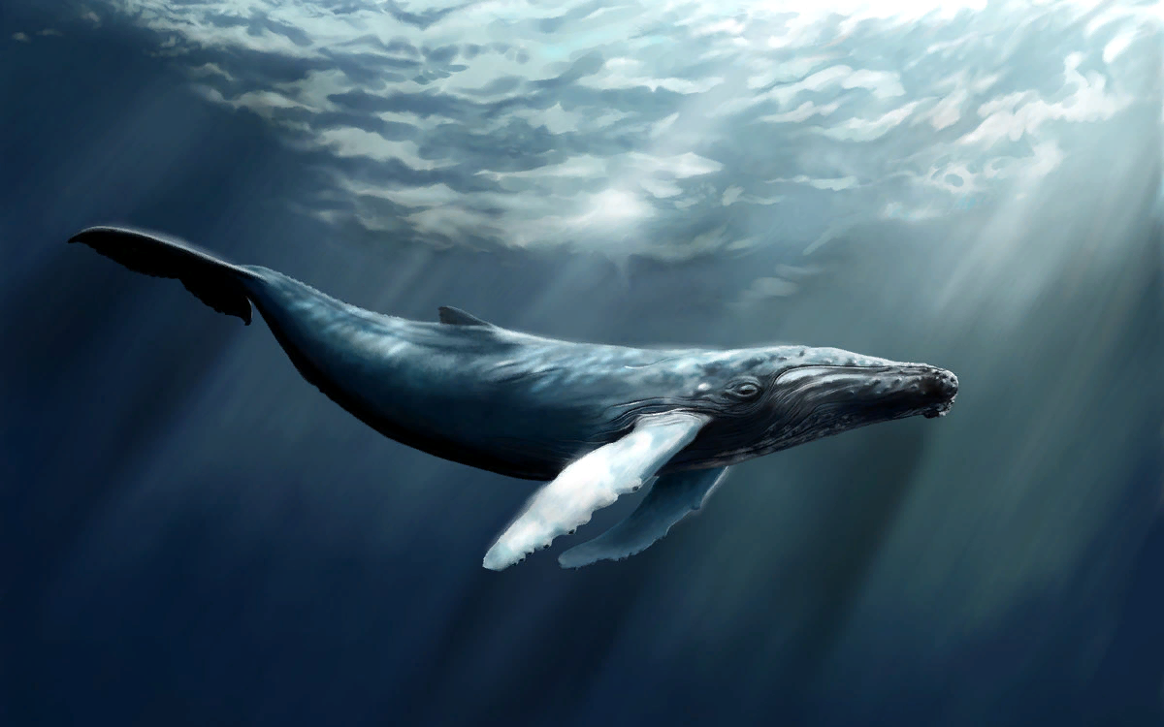
Атантический океан Особенности природы
Из млекопитающих там можно встретить несколько видов китов, самый распространенный — синий кит. Воды океана также населяют осьминоги, ракообразные, кальмары.

Slide 7
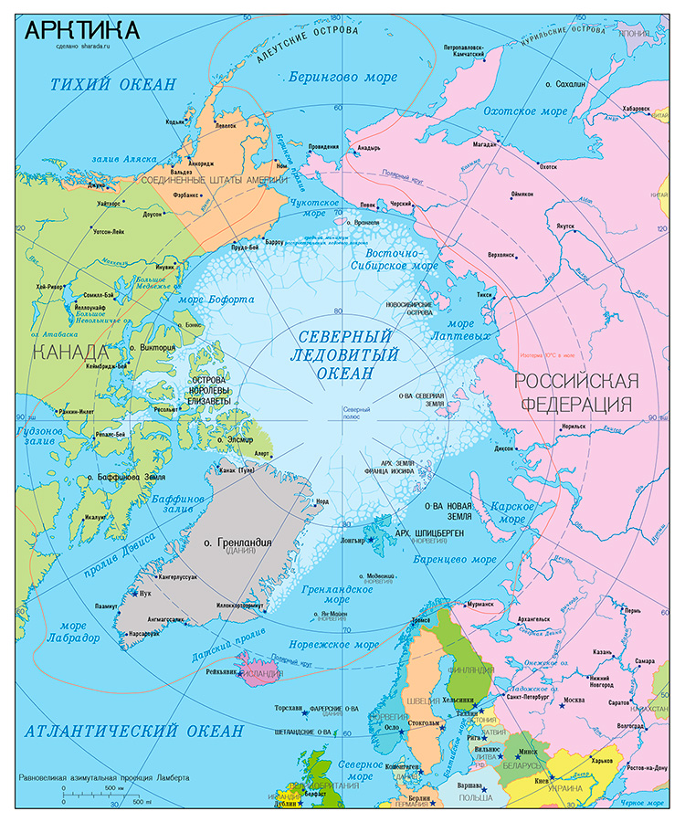
Северный Ледовитый океан Географическое положение

Slide 8
Северный Ледовитый океан История исследования
В девятнадцатом веке были проведены фундаментальные исследования Ф. Нансеном, благодаря которому удалось подтвердить, что Ледовитый является океаном. Да, он по площади гораздо меньше Тихого или Атлантического, но является полноценным океаном с собственной экосистемой, входит в Мировой океан.

Slide 9
Северный Ледовитый океан История исследования
Р. Берд и Р. Амундсен в первой четверти двадцатого века провели исследования океана с высоты птичьего полета, их экспедиция была на самолете. Позднее были проведены научные станции, их оборудовали на дрейфующих льдинах. Это позволило изучить дно и рельеф океана. Так были открыты подводные горные хребты.

Slide 10
Северный Ледовитый океан Особенности природы
Самая характерная особенность природы этого океана наличие льдов. Их образование связано с низкой температурой и относительно низкой соленостью поверхностных водных масс, которые опреснены большим количеством речных вод, стекающих с материков. Вынос льда в другие океаны затруднен. Поэтому здесь преобладает многолетний лед толщиной 2-4 м и больше. Ветры и течения вызывают движение и сжатие льдов, образование торосов.

Slide 11
Северный Ледовитый океан Особенности природы

